Slide 1
第七次作业——粒子系统分析
手游《永远的7日之都》中角色珈儿相关的粒子特效分析
分别分析角色的武器、装饰挂件、技能特效等
Notes:
1、前面的课程讲过了模型，材质和动画技术。有了这些技术， 我们就可以构建虚拟的游戏世界。

Slide 2
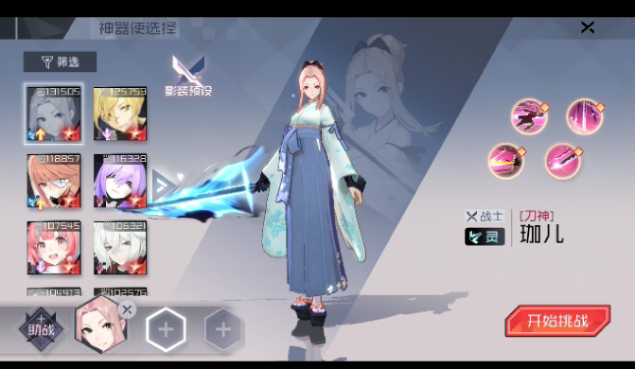
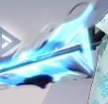
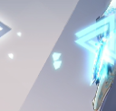
第七次作业——粒子系统分析
武器特效（视频见下一页）
角色出场也有一些特效，不过比较简单。
这里主要分析角色手里的剑的特效，由两部分组成：一个是刀身的光焰，另一个是飘散出来的花瓣效果。
功能用途：这两个都是角色养成度数值满了之后才能拥有的特效，用来体现较高的战力以及养成度。
美术风格：刀身的光焰用颜色深浅和不断流动的效果做出正在燃烧的视觉表现，体现攻击强度的提高，同时与刀身的颜色相称。飘散的花瓣出现时是白色，随着蓝色加深、形状缩小，逐渐消失，营造出梦幻的效果。
Notes:
1、前面的课程讲过了模型，材质和动画技术。有了这些技术， 我们就可以构建虚拟的游戏世界。

Slide 3
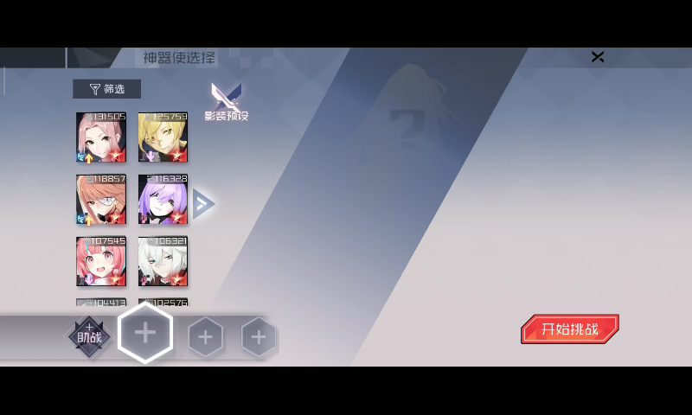
第七次作业——粒子系统分析
实现方法：
（1）刀身光焰
切到视频大约6秒的位置可以看到实际上这个光焰不是立体的，是一个2D的特效，转到侧面会看不见。参考课堂上介绍的刀光制作方法，这个光焰应该是用建模软件做了一个长三角形的模型，然后用制图软件做了火焰颜色和形状的贴图材质，最后用粒子编辑器合成出了光焰的效果。光焰的位置是与刀身绑定的。
（2）花瓣效果
观察到这些花瓣每隔一定时间随机产生、向刀柄移动。其中一股较小的花瓣会贴着刀，角色转动时也跟着动，推测运动是相对刀身坐标计算的。另外比较少的、大的花瓣会向外扩散，转动角色时不会跟着移动，而是沿原本的轨迹在空中飘散，推测运动是按绝对坐标计算的。推测是用两个锥形粒子发射器实现的。
武器特效 视频演示
Notes:
1、前面的课程讲过了模型，材质和动画技术。有了这些技术， 我们就可以构建虚拟的游戏世界。

Slide 4
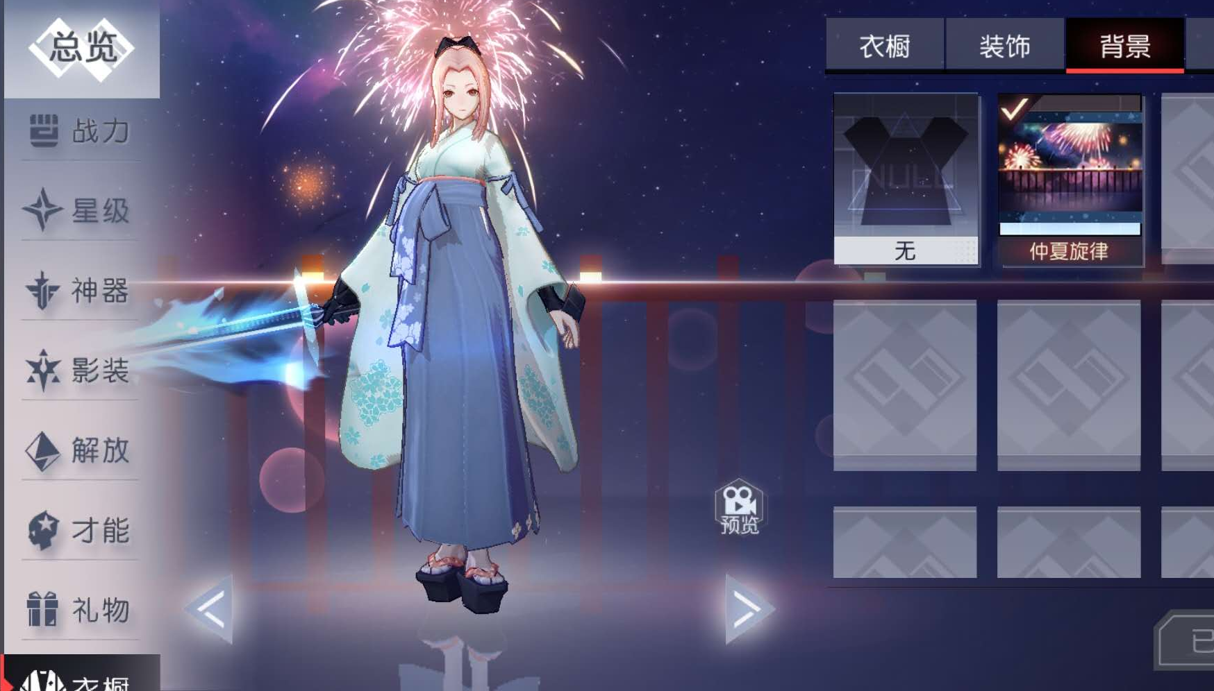
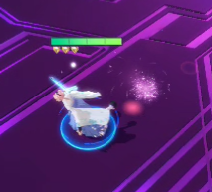
第七次作业——粒子系统分析
挂件特效（视频见下一页）
角色穿戴某些特殊背景的时候，战斗中会有粒子特效。这里用烟花的背景举例，在战斗中角色身边会不断绽放烟花。
功能用途：是穿戴背景后的效果，起到装饰作用，也体现玩家的配饰收集 。
美术风格：作为夏日烟花祭主题活动的限定配饰，美术设计上契合主题，总体采用暖色调营造温暖的感觉，烟花之间有颜色和大小差异，产生美观丰富的视觉效果。
Notes:
1、前面的课程讲过了模型，材质和动画技术。有了这些技术， 我们就可以构建虚拟的游戏世界。

Slide 5
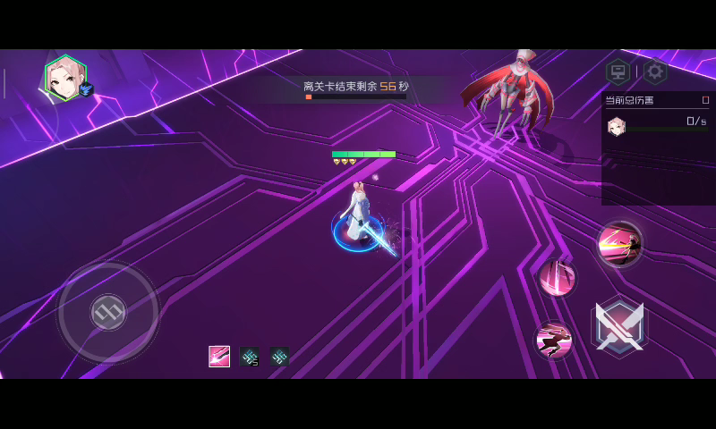
第七次作业——粒子系统分析
挂件特效 视频演示
实现方法：
从视频中可以看到，烟花产生的位置是固定在角色四周的一定范围内，产生以后不会随角色移动，中心坐标是固定的。颜色和爆炸范围是随机的。
推测每一朵烟花都是一个球形粒子发射器，颜色和大小组合形成几种固定的原型，在中心点坐标随机生成其中一种。烟花粒子从中间发射出来，运动路径是提前通过物理模拟计算好的（可以看出就算角色具有移动速度，烟花粒子相对中心的运动轨迹也是一样的），经过固定时间后变淡消失。
Notes:
1、前面的课程讲过了模型，材质和动画技术。有了这些技术， 我们就可以构建虚拟的游戏世界。

Slide 6
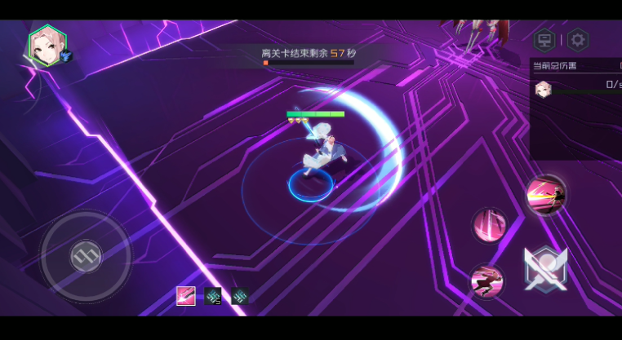
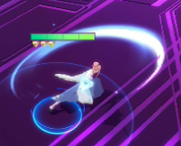
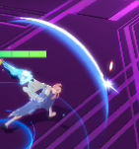
第七次作业——粒子系统分析
普通攻击（视频见下一页）
角色的普通攻击的模式是三个动作的循环：向左挥剑-向右挥剑-转身用力挥剑。第三个动作伤害较高。
这里的特效有两种，一个是挥剑的刀光，还有一个是伤害较高的那一次攻击会出现类似兵器撞击的火花状闪光：
功能用途：用来表现技能，闪光用来体现这一刀的伤害相比其他两刀更高。
美术风格：刀光用契合刀身颜色的蓝色，干脆利落。闪光配合动作体现出打击感。
Notes:
1、前面的课程讲过了模型，材质和动画技术。有了这些技术， 我们就可以构建虚拟的游戏世界。

Slide 7
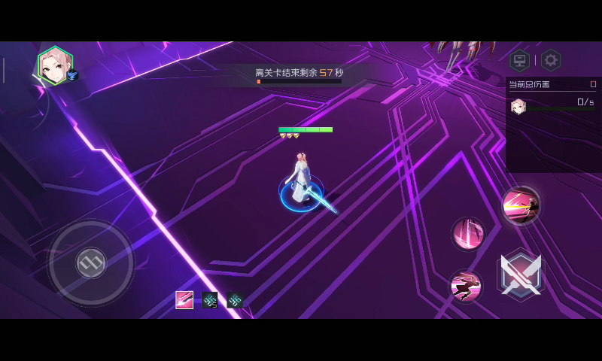
第七次作业——粒子系统分析
普通攻击 视频演示
制作方法：
因为动作只有固定的三种，所以刀光出现时相对于角色的位置是确定的，为三次攻击制作三种样式的刀光，攻击时轮流产生，播放完一次就消亡。
第三刀有两种粒子，在刀光最亮的时候靠后的位置会出现一个打击的闪光，从这一点发出闪光并向外发射亮点，应该是用另一个粒子发射器实现的，闪光的坐标和运动轨迹都是提前设计好的。
Notes:
1、前面的课程讲过了模型，材质和动画技术。有了这些技术， 我们就可以构建虚拟的游戏世界。

Slide 8
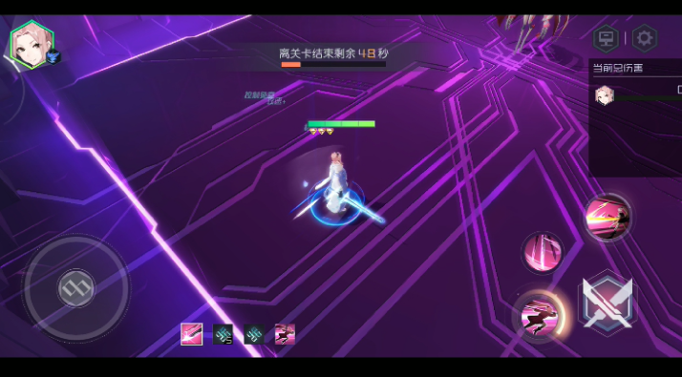
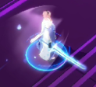
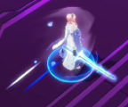
第七次作业——粒子系统分析
一技能特效（视频见下一页）
角色的一技能作用是免疫控制以及提高移动速度和攻击速度。
这里的特效可以分成三个部分，分别是（1）角色周围白色的光罩（2）身后蓝色的光线（3）身后蓝色的光点
功能用途：用来表现技能效果，光罩类似呼啸的风、蓝色的光线可能是参考了漫画中会用的速度线。
美术风格：虽然有三种元素，但互相协调统一，色调与武器颜色一致。光的流动和颜色变换契合技能效果。
Notes:
1、前面的课程讲过了模型，材质和动画技术。有了这些技术， 我们就可以构建虚拟的游戏世界。

Slide 9
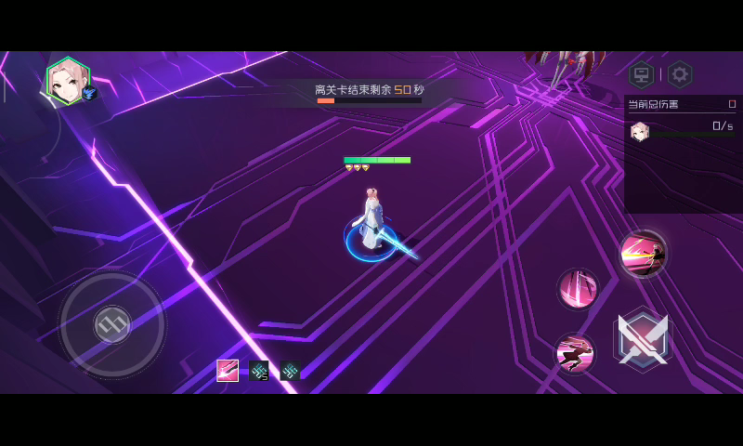
第七次作业——粒子系统分析
一技能特效 视频演示
制作方法：
（1）光罩：坐标参考角色位置，用一个半椭球状的模型，闪光的效果猜测是有几种预先设计好的模式轮流播放的。
（2）光线：有一个立方形粒子发射器发射形状为蓝色光线的粒子。坐标跟随角色移动，在固定的几个位置上产生，相对于角色向后运动，随后消失。
（3）光点：看上去像是半球形或者立方形粒子发射器，产生大小不一的光点粒子，向角色身后移动，但发射出去以后不会跟随角色前进，推测运动是相对于场景坐标的。
Notes:
1、前面的课程讲过了模型，材质和动画技术。有了这些技术， 我们就可以构建虚拟的游戏世界。

Slide 10
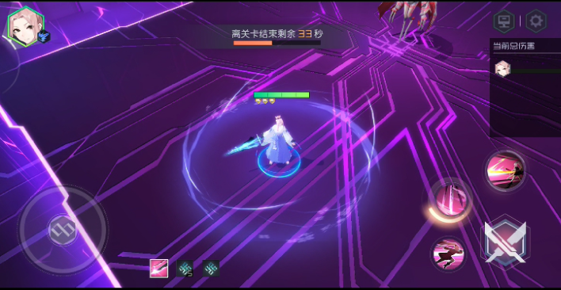
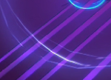
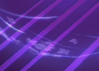
第七次作业——粒子系统分析
二技能特效（视频见下一页）
角色的二技能作用是在角色周围形成一圈剑光，造成小范围的AOE伤害。
有两部分的特效，一个是圆柱面底部的淡淡的蓝光，一个是圆柱表面不断旋转的光线。
功能用途：用来表现技能效果，指示伤害范围。
美术风格：线条形状的剑光+花朵形状的光斑。颜色与武器颜色一致；花瓣团与角色服装上的花纹呼应。
Notes:
1、前面的课程讲过了模型，材质和动画技术。有了这些技术， 我们就可以构建虚拟的游戏世界。

Slide 11
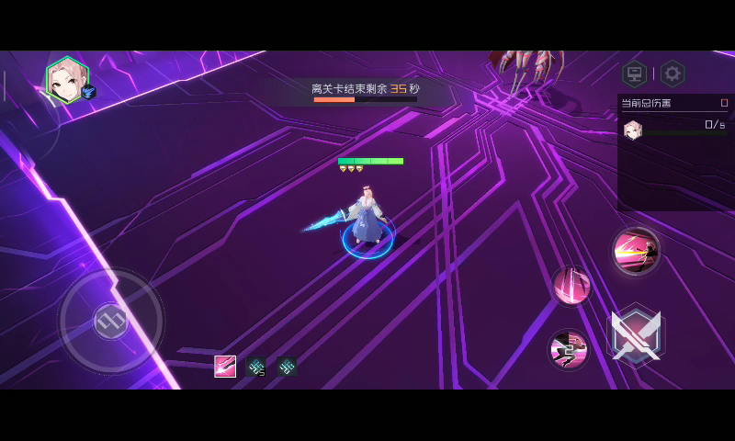
第七次作业——粒子系统分析
二技能特效 视频演示
制作方法：
（其实我不太确定这个是不是粒子特效）
持续时长固定，感觉整个图案的变化应该是提前设计好的。
Notes:
1、前面的课程讲过了模型，材质和动画技术。有了这些技术， 我们就可以构建虚拟的游戏世界。

Slide 12
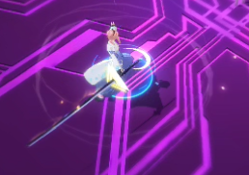
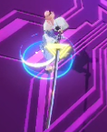
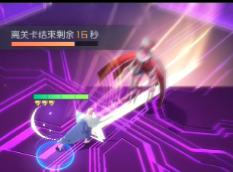
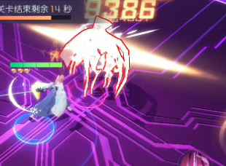
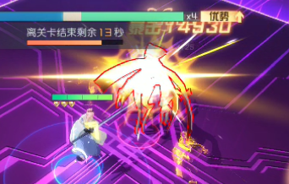
第七次作业——粒子系统分析
大招及伤害特效（视频见下一页）
大招涉及的特效：
（1）释放时出现在角色周围的一圈扩散的“气”和金色光点
（2）技能持续期间角色武器周围出现的白色闪光+光点
（3）刀砍下时的多重金色剑影效果
功能用途：用来表现技能效果，指示技能正在持续。
美术风格：金黄的颜色与其他技能的蓝色对比，体现出大招的特别，有“爆发”的感觉，指示更高的攻击力。
对怪物的伤害涉及的特效
（1）金色的闪光+迸溅的金光
（2）球状金色光罩和向外延伸的光线
功能用途：用来表现对怪物的伤害，其中（2）是大招伤害独有的，体现出更高的伤害值。
美术风格：金色与剑光的颜色一致，闪光的特效配合攻击的节奏。
Notes:
1、前面的课程讲过了模型，材质和动画技术。有了这些技术， 我们就可以构建虚拟的游戏世界。

Slide 13
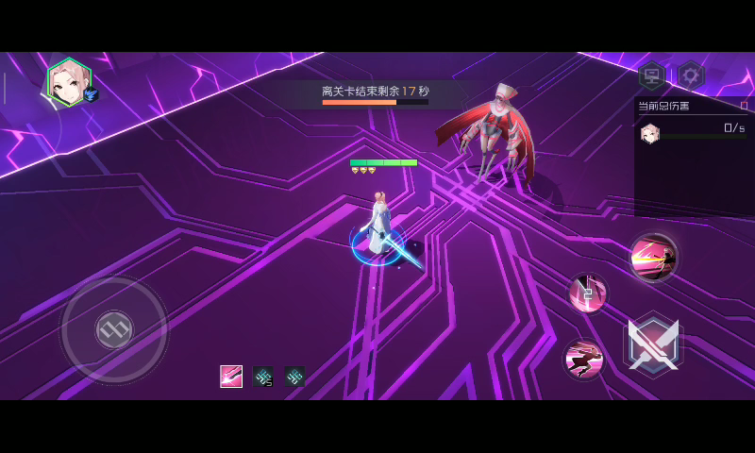
第七次作业——粒子系统分析
大招特效制作方法：
（1）角色周围扩散的气和光点：按提前设计好的螺旋状路线扩散并逐渐变淡。
（2）武器周围的闪光和光点：按一定时间间隔生成一个闪光，位置跟随武器移动，相对于武器做旋转；同时在闪光内侧出现大约三个光点，位置基本不动，出现后就消散了。
（3）向下挥砍的多重剑影：出现在刀挥砍的平面上，随着刀的移动依次点亮再消失。
怪物伤害部分制作方法：
（1）横向金色闪光+金光：推测是球形的粒子发射器，向四周发射金色的短线状粒子。
（2）球状金色光罩和向外延伸的光线：推测也是球形的粒子发射器，分别是固定间隔向外扩散消失的金色光罩和向外发射的金色的长线状粒子。
大招及伤害特效 视频演示
Notes:
1、前面的课程讲过了模型，材质和动画技术。有了这些技术， 我们就可以构建虚拟的游戏世界。

